Slide 1

ЦИКЛЫ
Занятие №4.2

Slide 2
План занятия
Цикл while.
Конструкция for-else, while-else.

Slide 3
Цикл while.
Цикл while позволяет выполнить одну и ту же последовательность команд, пока проверяемое условие истинно.
Цикл while состоит из двух частей:
Условие (Часто используют условие while True)
Тело цикла (команды, которые будут выполняться внутри цикла)
Условие записывается до тела цикла и проверяется до выполнения тела цикла. Синтаксис цикла while в простейшем случае выглядит так:
while условие:
команда1
команда2
…………
командаN

Slide 4
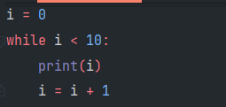
При выполнении цикла while сначала проверяется условие. Если условие истинно, то выполняются команды внутри цикла. После чего условие проверяется снова и все повторяется. Так продолжается до тех пор, пока условие будет истинно. Как только условие станет ложно, работа цикла завершится и управление передастся следующей команде после цикла.
Давайте взглянем на простой пример:

Slide 5
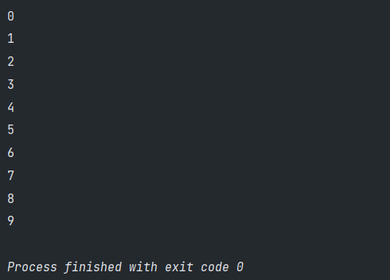
Результат:

Slide 6
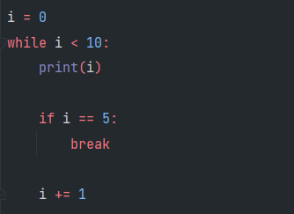
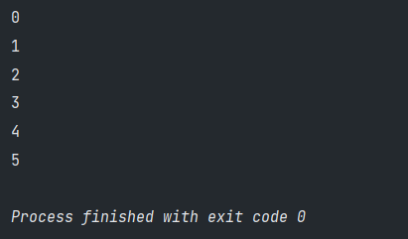
Бесконечные циклы известны как логические ошибки, и их нужно избегать. Существует другой способ вырваться из цикла, для этого нужно использовать встроенную функцию break.
Давайте посмотрим, как это работает:

Slide 7
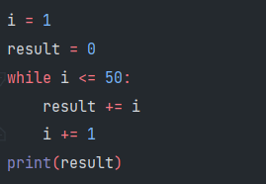

Рассмотрим еще один пример:
Необходимо вычислить сумму чисел от 1 до 50 и результат вывести на экран.

Slide 8
Давайте разберем эту программу по командам: 1) i = 1 и result = 0, создаем две переменные и присваиваем им начальные значения. 2) while i <= 50: - прописываем цикл, который будет выполняться пока переменная i будет меньше или равна 50, как только i станет 51 программа начнет выполнять команду print(result), которая выведет результат на экран 3) result += i - каждую итерацию цикла мы увеличиваем значение переменной result на i 4) i += 1 - каждую итерацию цикла мы увеличиваем значение переменной i на +1

Slide 9
Практическое задание:
Задание №1
Квадраты всех целых чисел от 1 до 10.

Slide 10
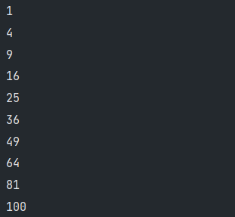
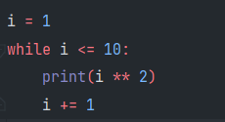
Решение и результат :

Slide 11
Задание №2
Перемножить все чётные значения в диапазоне от 0 до 125; результат вывести на экран.

Slide 12
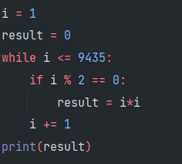

Решение и результат :

Slide 13
Задание №3
Вывести числа от 1 до 15 в порядке убывания

Slide 14
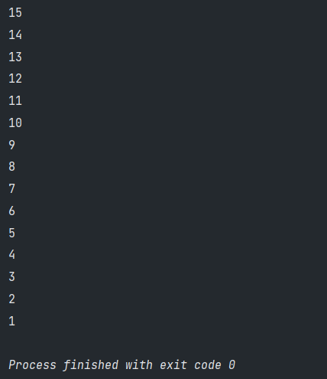
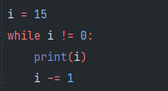
Решение и результат :

Slide 15
Задание №4
Пользователь вводит два числа c клавиатуры, необходимо вывести на экран все отрицательные числа, лежащие между ними. Например пользователь ввел -5 и 3, на экране вывелось -4, -3, -2, -1

Slide 16
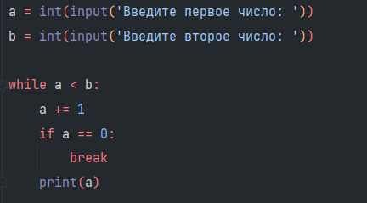
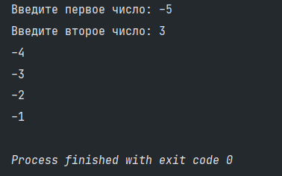
Решение и результат :

Slide 17
Конструкция for-else, while-else.
Циклы for и while могут иметь блок else и многие не знакомы с этим фактом. Блок else выполняется, когда цикл завершается в нормальном режиме. Т.е. не был вызван break.
Блок else после циклов относится не к самому циклу, а к оператору break!

Slide 18
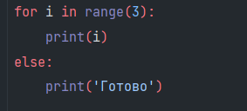
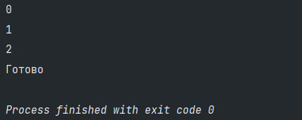
Пример условия else в цикле for:

Slide 19
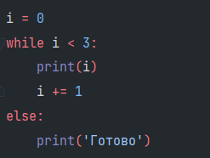
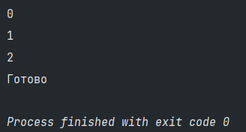
Пример условия else в цикле while:

Slide 20
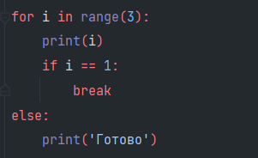
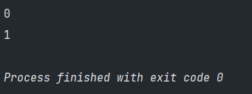
Условие else не выполняется, если цикл завершается принудительно (например, с помощью оператора break или путем вызова исключения):

Slide 21
Задание №5
Простейший калькулятор c введёнными двумя числами вещественного типа.
Ввод с клавиатуры: операции + - * / и два числа.
Обработать ошибку: “Деление на ноль”
Ноль использовать в качестве завершения программы (сделать как отдельную операцию).

Slide 22
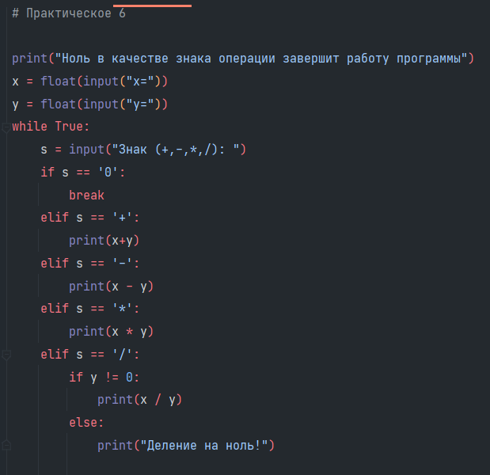
Решение

